Slide 1
Синтез цифровых автоматов

Slide 2
План лекции
Обобщенная структура цифровых устройств
Классификация управляющих автоматов
Управляющий автомат Мили.
Управляющий автомат Мура.
Микропрограммный автомат

Slide 3
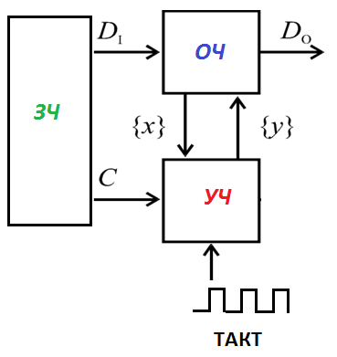
Структура цифрового устройства
D_{I} – входные данные
D₀ – выходные данные
Х – сигналы условий (признаков)
Y – управляющие сигналы
C – команды
ЗЧ-Запоминающая часть
ОЧ-Операционная часть
УЧ – управляющая часть
(управляющий автомат)
Операционная часть выполняет обработку цифровых данных
под управлением управляющего автомата.

Slide 4
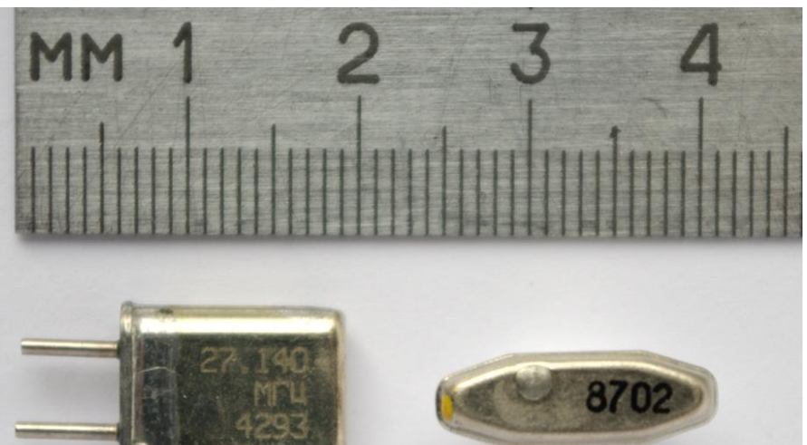
Такт и Кварцевый резонатор
Работа любого цифрового вычислительного устройства
синхронизируется специальными тактовыми импульсами.
Кварцевый резонатор позволяет сделать частоту этих импульсов
стабильной, не зависящей от внешних факторов

Slide 5
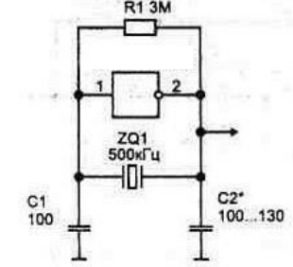
Схема включения кварцевого генератора

Slide 6
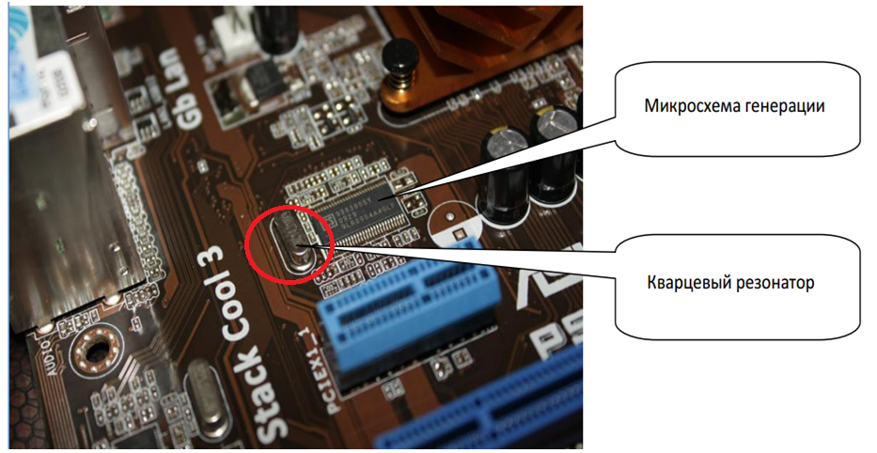
На материнской плате

Slide 7
Типы управляющих автоматов
Управляющий цифровой автомат
Преобразователь информации, способный принимать различные состояния, переходить под воздействием входных сигналов из одного состояния в другое по шагам заданного алгоритма и выдавать в каждом состоянии выходные управляющие сигналы.
Дискретный (цифровой) управляющий автомат с жёсткой (фиксированной) логикой
Реализуется аппаратно.
Микропрограммный автомат
Реализуется с помощью хранимой в памяти автомата микропрограммы
Notes:
Теория автоматов — раздел дискретной математики, изучающий абстрактные автоматы — вычислительные машины, представленные в виде математических моделей — и задачи, которые они могут решать.
Теория автоматов наиболее тесно связана с теорией алгоритмов: автомат преобразует дискретную информацию по шагам в дискретные моменты времени и формирует результат по шагам заданного алгоритма.
Теория автоматов лежит в основе всех цифровых технологий и программного обеспечения, так, например, компьютер является частным случаем практической реализации конечного автомата.
Часть математического аппарата теории автоматов напрямую применяется при разработке лексических и синтаксических анализаторов для формальных языков, в том числе языков программирования, а также при построении компиляторов и разработке самих языков программирования, описания аппаратуры, а также разметки.

Slide 8
Дискретный управляющий автомат с жёсткой (фиксированной) логикой

Slide 9
Дискретный автомат на жесткой логике
Абстрактный автомат
математическая модель не учитывающая его внутреннюю структуру и описывает только его поведение
Структурный автомат
реализация цифрового автомата с помощью заданного набора логических элементов.
Notes:
Абстрактный автомат можно представить в виде четного ящика с входами и выходами

Slide 10
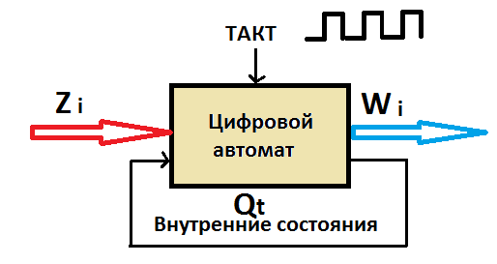
Абстрактный автомат
Абстрактный автомат –задается вектором
S=(Q,Z,W,δ,λ,q₀)
Q={q₁,…,q_{m}} – множество внутренних состояний абстрактного автомата,
Z=[z₁,…,z_{k}} – множества входных слов
W={w₁,…,w_{l}} – множества выходных слов
δ – функция переходов,
λ – функция выходов,
q₀ – начальное состояние автомата.
Автомат называется конечным, если множества Q, Z, W конечны.
Notes:
δ - дельта
Абстрактный автомат – это математическая модель цифрового автомата, задаваемая шестикомпонентным вектором S=(A,Z,W,δ,λ,a₁),.

Slide 11
Абстрактные Мили и Мура
По cпособу формирования функции выходов все множество автоматов c жесткой логикой можно подразделить на два основных класса:
Автомат Мили описывается системой уравнений:
Автомат Мура описывается системой уравнений.
Notes:
Переход в следующее состояние является функцией переходов, зависящей от текущего состояния и входных данных в текущий момент времени
Выходное слово в текущем состоянии формируется с помощью функции выходов, зависящей от текущего состояния и фходных данных
Переход в следующее состояние зависит от от текущего состояния и комбинации входных сигналов в текущем состоянии
Автоматами Мили или автоматами первого типа называют автоматы, для которых выходной символ w(t) не завит явно от входного символа z(t), а определяется только состоянием автомата в момент времени t. Закон функционирования автомата Мура может быть описана системой уравнений.
К автоматам второго типа или автоматам Мили, относятся автоматы поведение которых может быть описано системой уравнений.

Slide 12
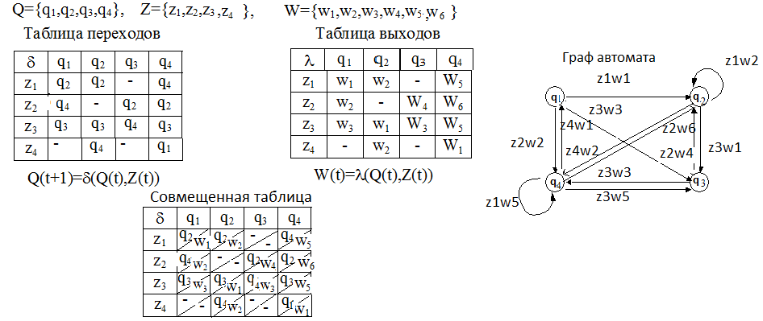
Способы задания абстрактного автомата
С помощью графа
С помощью таблиц переходов и выходов
Так как следующее состояние получается из текущего, то текущее состояние должно
хранится в памяти состояний.
Notes:
Находясь в состоянии q1 при поступлении переменной Z1 мы переходим в состояние q2, при этом выходные сигналы не вырабатываются.
Из состояния q2 при поступлении переменной Z1 я перехожу в состояние q2, при этом вырабатывается выходной сигнал W2
И так далее.

Slide 13
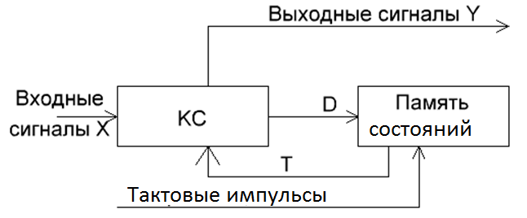
Структурный автомат МИЛИ
КС - комбинационная схема формирует выходные управляющие сигналы Y и следующие состояния D
Х - множество входных сигналов
Y - множество выходных сигналов
D – номер следующего состояния (cигналы «возбуждения» памяти)
Т- номер текущего состояния
Y= λ(X,T) D= δ(X,T)
Notes:
Реализация конкретной структуры автомата
Для очередного набора входных данных Х КС в зависимости от номера текущего состояния вырабатывает код следующего состояния на
линиях D и выходные управляющие сигналы на линиях У. При приходе очередного тактового импульса автомат переходит в следующее состояние при при этом КС вырабатывает новый набор сигналов на линиях У и D

Slide 14
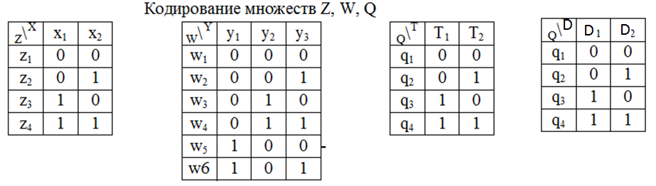
Переход от абстрактного к структурному автомату
Кодирование входных (Z) , выходных сигналов (W) текущих и следующих состояний (Q)
Количество входных, выходных линий и разрядов памяти автоматов
Notes:
Большее целое
Округление в большую сторону

Slide 15
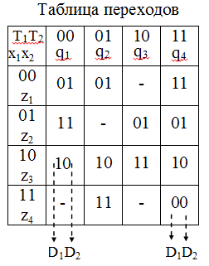
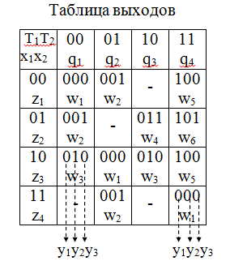
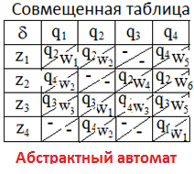
Переход от абстрактного к структурному автомату
Структурный автомат
Далее реализуем автомат по заданным функциям
Notes:
В качестве триггера используется Е триггер
Используя таблицу переходов Т-триггера (табл. 29) построим таблицу 37 - функций возбуждения элементов памяти по таблице 35.
Если r-й триггер на некотором переходе переключается из состояния 0 в состояние 1, или наоборот, то u_{i}=1, в противном случае (то есть если r-й триггер не переключается) u_{i}=0. Например, рассмотрим переход из состояния 10 в состояние 11 (3-й столбец 3-я строка). Первый триггер (установленный в 1) не меняет своего значения, поэтому функция возбуждения элемента памяти для него u₁=0. Второй триггер изменяет свое значение с 0 на 1, следовательно u₂=1.Остальные клетки таблицы 37 заполняются аналогично. На основании таблиц 36 и 37 запишем систему логических функций для построения комбинационной схемы автомата.
Дальше можно минимизировать

Slide 16
Пример синтеза УА
Разработать устройство суммирования двух чисел .
Одно из слагаемых может быть положительным или отрицательным.
Используем дополнительный код

Slide 17
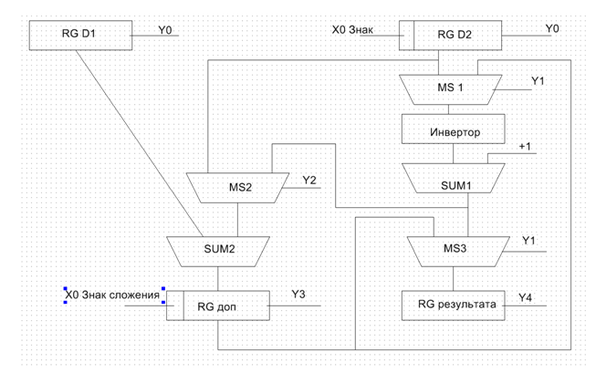
Структурная схема операционной части
RG D1, RG D2 – регистры для хранения входных чисел
X0,X1 – знак
Y0 – сигнал записи в RG1, RG2
Y1 – сигнал управления мультиплексором MS1
Y2 – сигнал управления мультиплексором МS2
Y3, Y4 – сигналы записи в регистры RGдоп и RGрез

Slide 18
Операционная часть

Slide 19
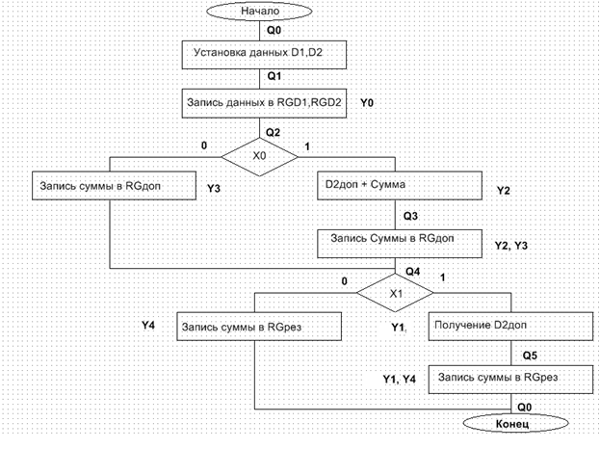
Разметка графа
Символом Q0 помечаем вход вершины, следующий за начальной и вход конечной
вершины.
2.Входы всех вершин, следующих за операторными, помечаем символами состояний Q1-Q5.
3. Вход вершины отмечаются одним символом .
Notes:
. Символом Q0 помечаем вход вершины, следующий за начальной и вход конечной вершины.
2. Входы всех вершин, следующих за операторными, помечаем символами состояний Q1-Q5.
3. Вход вершины отмечаются одним символом .

Slide 20
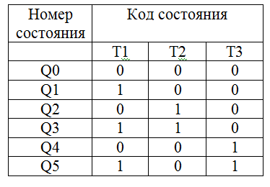
Кодирование состояний
Всего шесть состояний для их кодирования надо три элемента памяти (триггера)

Slide 21
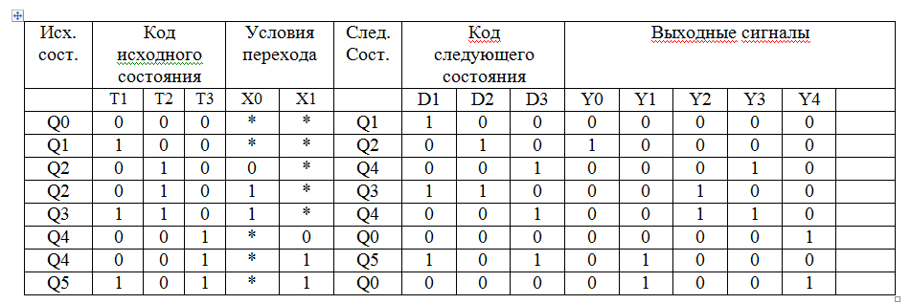
Объединенная таблица переходов и выходов
Состояние Q0 необходимо для начальной установки данных
D1, D2.
В состоянии Q1 данные записываются во входные регистры.

Slide 22
Логические выражения

Slide 23
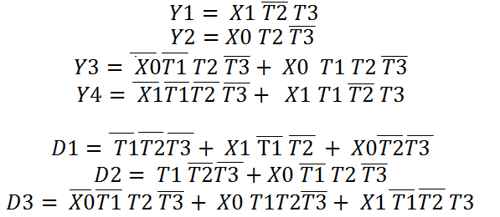
Минимизация Y и D

Slide 24
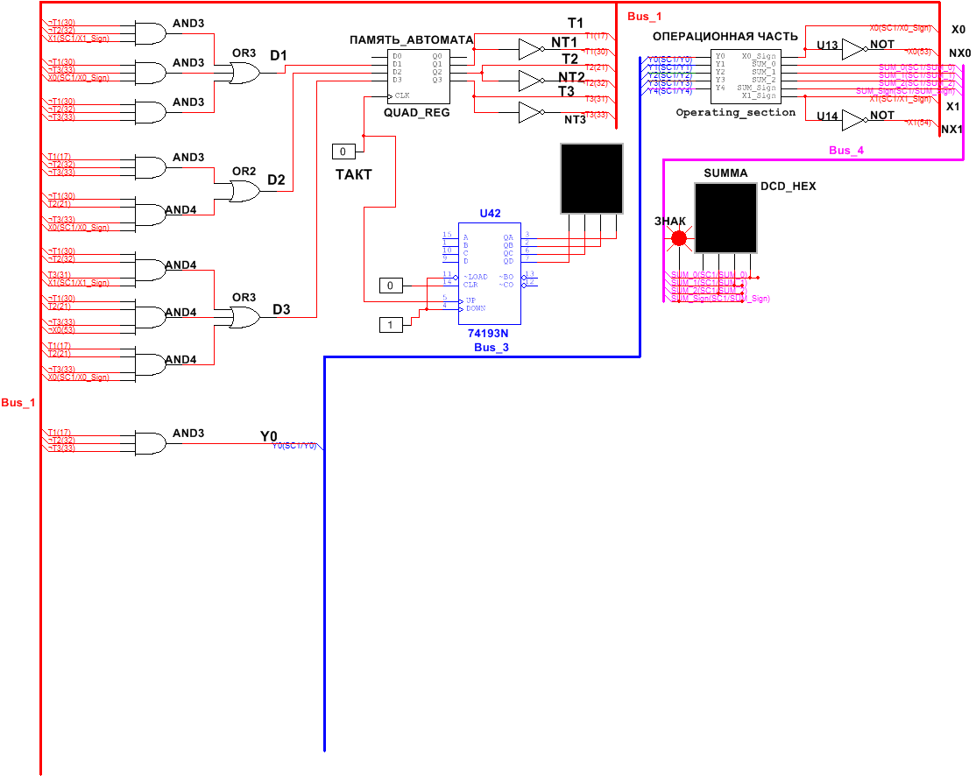
Управляющая часть

Slide 25
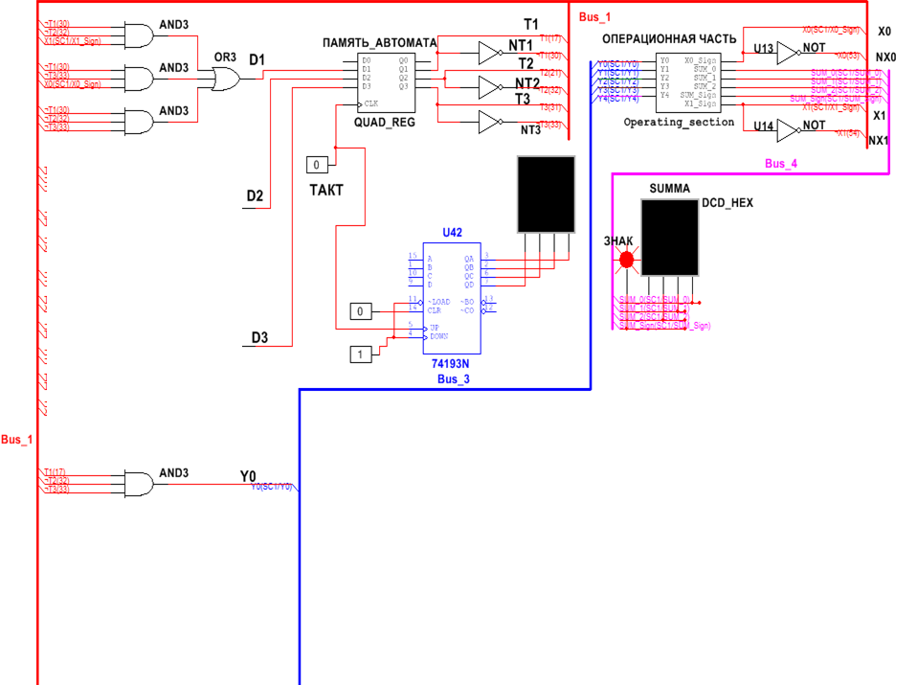
Управляющая часть

Slide 26
Управляющая часть

Slide 27
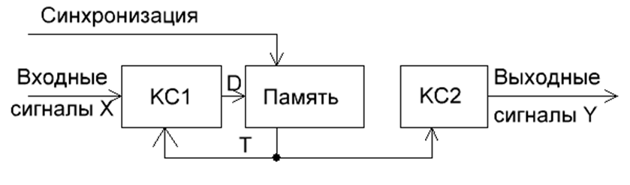
Синтез автомата Мура
Две комбинационные схемы
КС1 реализует функцию D=ƒ2(X,T),
КС2 реализует функцию Y=ƒ1(T).
Для каждой комбинационной схемы строится своя таблица состояний.
У автомата Мура выход «развязан» от входа
Notes:
У автомата Мили при возникновение помехи на текущем такте (например сигнал х временно поменял свое значение ) может привести
к выработке неправильных выходных сигналов.
У Мура этого нет, Выход развязан от входа
Основное преимущество использования автомата Мили заключается в возможности реакции автомата в течение текущего такта, что обусловлено зависимостью текущей выходной комбинации от текущей входной комбинации ai.
Наличие минимальной выходной задержки, связанной с переключением выходного регистра, отсутствие нестабильности переходного процесса на выходе автомата, отсутствие сквозного распространения сигнала через комбинационную схему от входа до выхода автомата, простота описания на языках описания аппаратуры HDL делает автомат Мура практически незаменимым.
Также автоматы Мура и взаимодействующие автоматы Мили используются в генетическом программировании (например, для решения задачи об "Умном муравье" ^{[1]}).

Slide 28
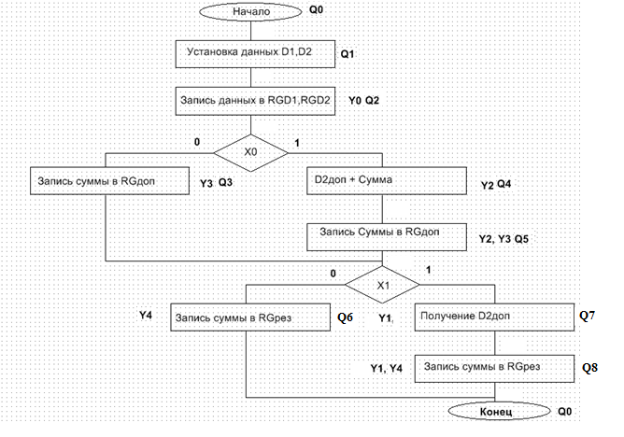
Правила разметки ГСА для автомата Мура
1. Символом Q0 отмечается начальная и конечная вершина .
2. Символами Q1-Q5 отмечаются все операторные вершины.
3. Каждая операторная вершина помечается одним символом.

Slide 29
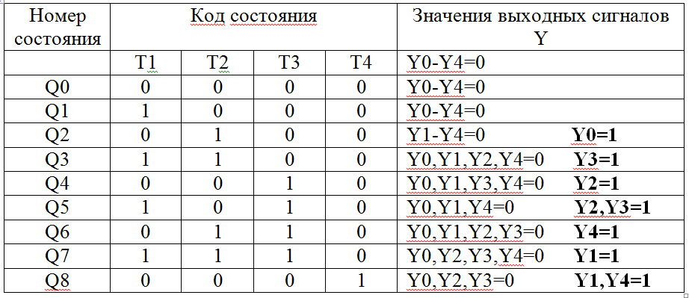
Кодирование состояний и таблица выходов для КС2
Всего 9 состояний – надо 4 триггера

Slide 30
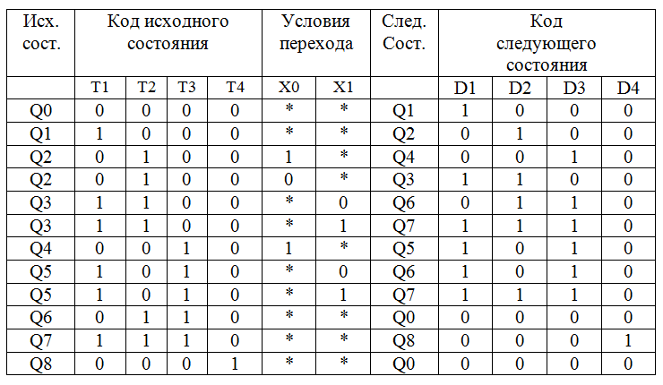
Кодирование состояний и таблица переходов для КС1

Slide 31
Минимизируем и разрабатываем схему

Slide 32
Недостатки УА на основе жесткой логики
1. При необходимости внесения любых, даже небольших изменений алгоритма работы схему автомата надо полностью пересинтезировать.
2. При большом числе входных и выходных сигналов схема автомата сильно разрастается, а синтез сильно усложняется.

Slide 33
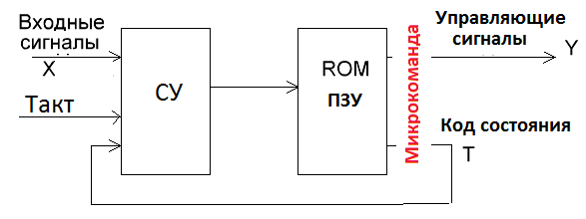
Микропрограммный автомат (общая схема)
Каждая ячейка ПЗУ хранит биты микрокоманды (МК)
Микрокоманда содержит поля:
Y– набор бит управляющих сигналов для каждого состояния
T – код следующего состояния (адрес ячейки ПЗУ).
Схема Управления ПЗУ – формирует адрес ячейки ПЗУ
Notes:
Т можно представить как текущие состояния

Slide 34
ПЗУ
При ОЕ = 1 выводы находятся в третьем состоянии,
ОЕ=0 и СЕ=0 режим чтения байта по адресу А0-А11

Slide 35
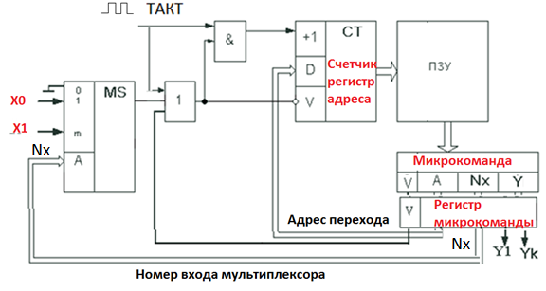
Микропрограммный автомат (структура)

Slide 36
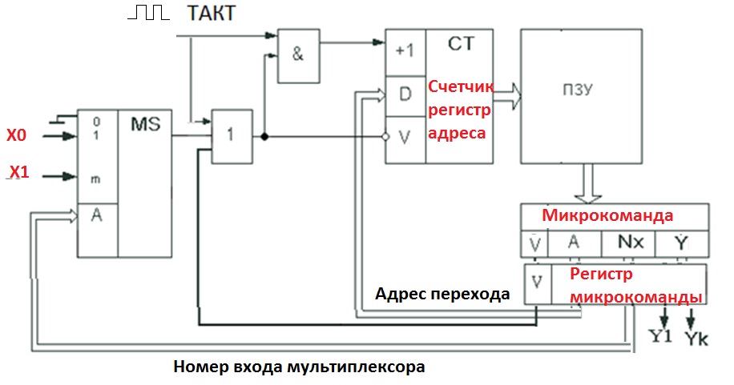
Структура микропрограммного автомата
ПЗУ – хранит коды микрокоманд
Счётчик-РАМК(регистр адреса микрокоманды) при V=0 выполняет загрузку адреса команды со входов D, при V=1 выполняется счёт по тактовым импульсам на входе +1.
РМК-регистр микрокоманды, временно хранит микрокоманду
Бит V определяет тип микрокоманды
V=1 – ОМК – операционная микрокоманда, содержащая сигналы управления Y - Yk.
V=0 – УМК – управляющая микрокоманда (команда перехода)
Поле Nx – Закодированный номер проверяемой входной переменной. Это значение подается на адресные входы мультиплексора и разрешает прохождение на его выход значения соответствующей переменной Xi.
Поле A – адрес перехода, подаётся на входы предзагрузки счётчика и в зависимости от значения анализируемой переменной Xi на входе V может записывать в счетчик адрес следующего перехода
Безусловный переход реализуется путем фиксирования лог. 0 на одном из входов MS.
Notes:
Бит V определяет тип микрокоманды
V=1 – ОМК – операционная микрокоманда, содержащая сигналы Y.
V=0 – УМК – управляющая микрокоманда (команда перехода)
Поле A – адрес перехода, подаётся на входы предзагрузки счётчика и в зависимости от значения анализируемой переменной Xi, может записывать в счетчик адрес следующего перехода
Поле Nx – Закодированный номер проверяемой входной переменной. Это значение подается на адресные входы мультиплексора и разрешает прохождение на его выход значения соответствующей переменной Xi.
Безусловный переход реализуется путем фиксирования лог. 0 на одном из входов MS.
Счётчик-РАМК(регистр адреса микрокоманды)при V=0 выполняет загрузку адреса команды со входов D, при V=1 выполняется счёт по тактовым импульсам на входе +1.
РМК-регистр микрокоманды
Когда на выходе мультиплексора 0 всегда будет безусловный переход

Slide 37
Микропрограммный автомат

Slide 38
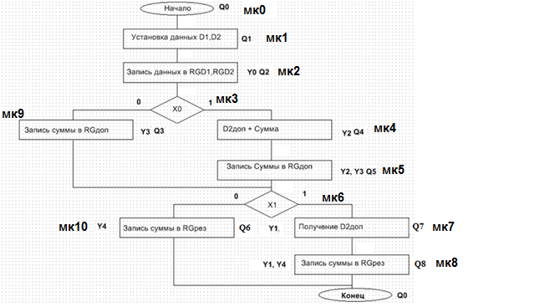
Граф - схема алгоритма сложения

Slide 39
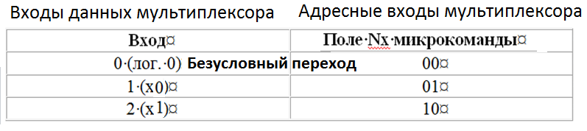
Кодировка входных сигналов автомата x0, x1

Slide 40
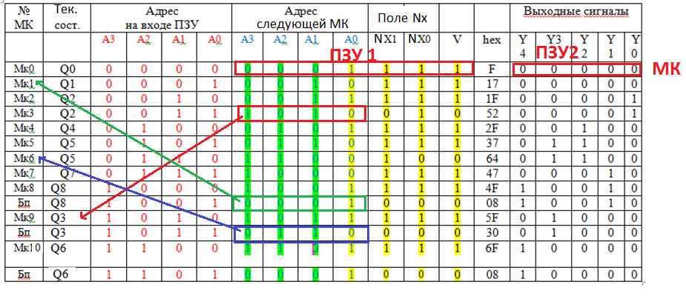
Таблица переходов / микропрограмма
Микропрограмма занимает 14 ячеек памяти. Разрядность выходных данных ПЗУ определяется: V+N_{x}+A+Y=1+2+4+5=12. надо две ПЗУ.

Slide 41
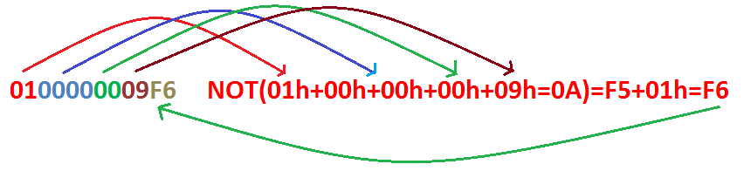
Создание HEX-файла
LLAAААTTDDCC
LL - поле длины — показывает количество байт данных (DD) в записи;
AA AA- поле адреса — представляет начальный адрес записи в памяти
TT - поле типа. Оно может принимать следующие значения:
00 запись содержит данные двоичного файла.
01 запись является концом файла.
DD - поле данных.
CC – контрольная сумма.
Вычисляется СС = 01h + NOT(LLh + AAh + AAh + TTh + DDh).
Байт данных 0001001 по адресу 0000 можно представить в hex-формате
Notes:
01h + NOT(LLh + AAh + AAh + TTh + DDh) это дополнительный код. Обратный +1
ntel HEX — формат файла, предназначенного для представления произвольных двоичных данных в текстовом виде. По историческим причинам является стандартом де-факто при прошивке разнообразных микросхем с памятью (микроконтроллеров, ПЗУ, EEPROM и т. п.). Соответственно большинство инструментов подготовки образов прошивки (компиляторы, редакторы, просмотрщики и т. п.) умеют работать с этим форматом.
Файл обычно имеет расширение .hex. Названия I8HEX, I16HEX и I32HEX иногда используются для определения набора записей, используемых в файле. I8HEX использует только записи с типами 00/01 (16-битная адресация), в I16HEX добавляются записи 02/03 (20-битная адресация), и в I32HEX добавляются записи 04/05 (32-битная адресация).
Достоинством формата (в отличие от простого двоичного) является возможность указывать только определенные области адресов (с точностью до байта). Многие микроконтроллерные архитектуры имеют несколько областей программирования с обширными пустотами в адресации между ними.

Slide 42


Формат hex - файла

Slide 43
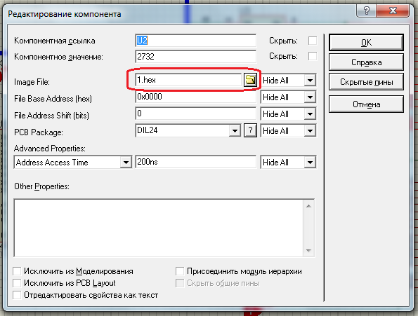
Запись микропрограммы

